Slide 1
2022年の『ユリシーズ』 第15回読書会
「輪廻転生により。お化けだい」(U-Δ 15.201)
“By metempsychosis. Spooks.”(U15.1226)
スティーヴンとブルームを繋ぐディグナムの亡霊について
小林 広直

Slide 2
亡霊だらけの「夜の町」
ブルームは死んだ家族の亡霊たちに出会う
→父ルドルフ(U-Δ 15.124-26)、母エレン(U-Δ 15.127)、祖父リポティ(U-Δ 15.282-306)、息子ルーディ(U-Δ 15.494-95)
しかし、「亡霊」という観点から言えば、読者が最も注目するのはスティーヴンの母の亡霊では？

Slide 3
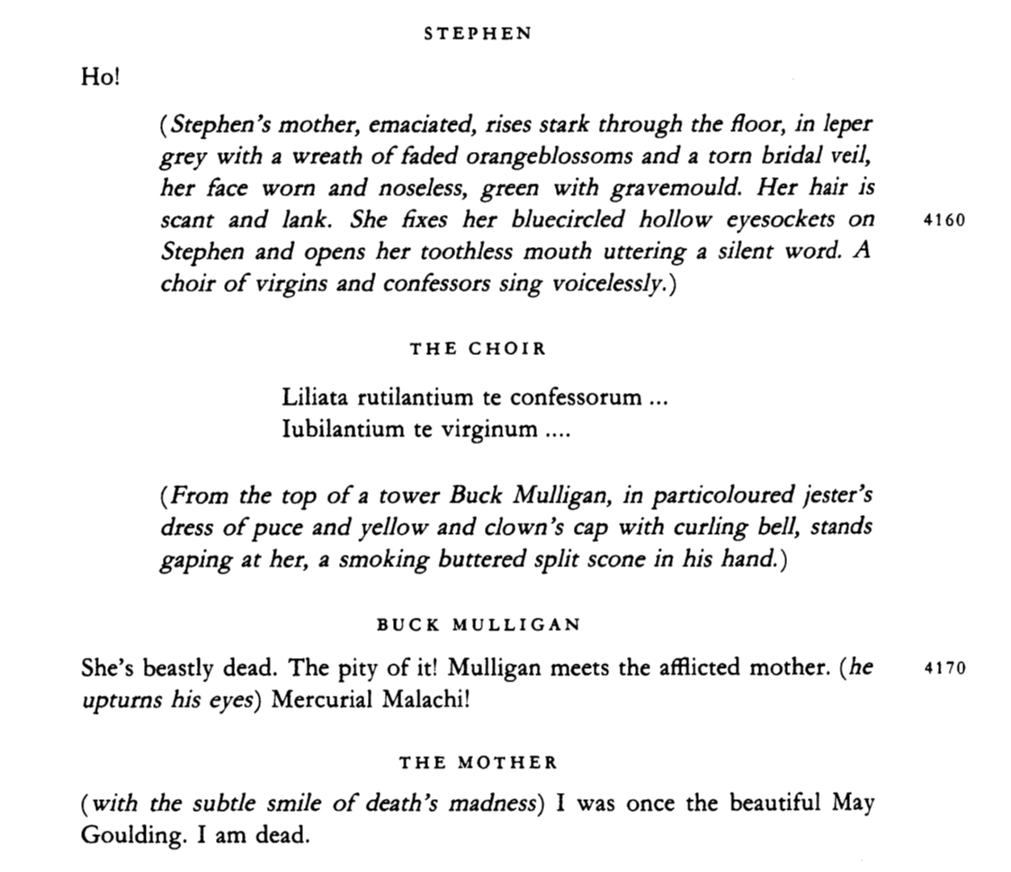
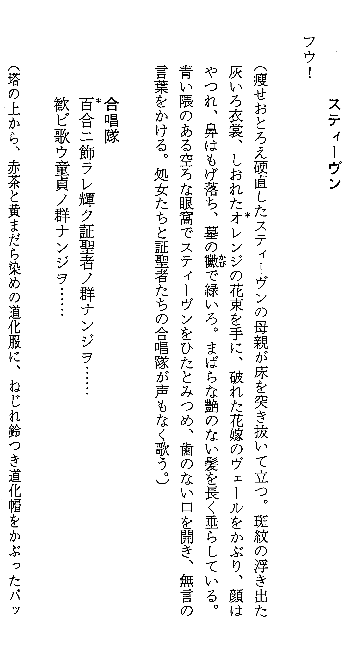

Slide 4
beastly deadな母の死→第１挿話
—Do you remember the first day I went to your house after my mother’s death? ［中略］You said ［中略］ O, it's only Dedalus whose mother is beastly dead. (U 1.189-99)
ー母が死んでから初めてきみの家に行った日を覚えているかい？［中略］きみはこう言った、［中略］《なあに、あのディーダラスですよ、母親がひでえ死に方をした》(U-Δ 1.27)
ー母が死んでから最初にきみの家へ行った日のこと覚えてる？［中略］こう言った、［中略］ああ、デッダラスさ、おふくろが畜生みたいに死んじまったやつ。(U-Y 1.19)

Slide 5
beastly deadの翻訳不可能性
beastlyという言葉と意味のずれ
→シニフィアン(signifier)とシニフィアン(signified)のずれ（F・ソシュール）
例）riceというシニフィアンは、日本に住む者にとって、「ごはん」「米」「お米」「めし」「ライス」という複数のシニフィエが成り立つ
マリガンとしては「ひどい」という意味で言ったのだが／言ったとしても、スティーヴンにとっては、beastlyは「獣のように」という意味で捉えられる
→Stephen, shielding the gaping wounds which the words had left in his heart, said very coldly (U 1.216-17)
「あの言葉が心にあけた傷口」(U-Δ 1.28)≒スティーヴンにとっての《トラウマ》
→第１挿話で母の亡霊が登場する２箇所(U-Δ 1.21-22)と(U-Δ 1.32)の間に、この言葉(U-Δ 1.27)は登場する

Slide 6
痩せおとろえ硬直したスティーヴンの母親が床を突き抜いて立つ。斑紋の浮き出た灰いろ衣裳、しおれたオレンジの花束を手に、破れた花嫁のヴェールをかぶり、顔はやつれ、鼻はもげ落ち、墓の徽で緑いろ。まばらな艶のない髪を長く垂らしている。青い隈のある空ろな眼窩でスティーヴンをひたとみつめ、歯のない口を聞き、無言の言葉をかける。(U-Δ 15.430)
ジョイスの計画表
象徴(symbol)
第13挿話「処女」
第14挿話「母」
第15挿話「娼婦」

Slide 7
☆第14挿話
「二月のすゑには、胎児に人の魂ふきいりゐて、母なる教会は神の大きみさかえのためにかかる魂とはにまもり給ふに、此世の母は、獣のやうに産むのみにて、掟のまにまに絶ゆるこそよけれとはうたてしやと嘆くは、蜑のあかし持てる人にてその巌の上に幾世もつづくべう聖き教会の建つめでたきペテロその人も、さ聞え給ふゆゑに」(U-Δ 14.25)
He said also how at the end of the second month a human soul was infused and how in all our holy mother foldeth ever souls for God's greater glory whereas that earthly mother which was but a dam to bear beastly should die by canon for so saith he that holdeth the fisherman's seal, even that blessed Peter on which rock was holy church for all ages founded. (U 14.247-52)

Slide 8
「二月のすゑには、胎児に人の魂ふきいりゐて、母なる教会は神の大きみさかえのためにかかる魂とはにまもり給ふに、此世の母は、獣のやうに産むのみにて、掟のまにまに絶ゆるこそよけれとはうたてしやと嘆くは、蜑のあかし持てる人にてその巌の上に幾世もつづくべう聖き教会の建つめでたきペテロその人も、さ聞え給ふゆゑに」(U-Δ 14.25)
He said also how at the end of the second month a human soul was infused and how in all our holy mother foldeth ever souls for God's greater glory whereas that earthly mother which was but a dam to bear beastly should die by canon for so saith he that holdeth the fisherman's seal, even that blessed Peter on which rock was holy church for all ages founded. (U 14.247-52)

Slide 9
聖なる母と地上の母
holy mother≒聖→「母なる教会」≒聖母マリア
earthly mother≒俗→地上の母、動物としての母
that earthly mother which was but a dam to bear beastly should die
→dam＝母獣、雌親
→bear beastly 動物のように産む
第14挿話は「多産」を言祝ぐ祈りの言葉から始まるが、スティーヴン／ジョイスにとっては、それが母がbeastlyに死んだ原因の一つであると考えている

Slide 10
1904年8月29日 ノーラへの手紙
My mother was slowly killed, I think, by my father’s ill-treatment, by years of trouble, and by my cynical frankness of conduct. When I looked on her face as she lay in her coffin – a face grey and wasted with cancer – I understood that I was looking on the face of a victim and I cursed the system which had made her a victim. (L II 48)
母はゆっくり殺されたのだと思う。父に酷い扱いを受け、長年の心労と、僕自身のシニカルで余りにも明け透けな振る舞いのせいで。棺に横たわる彼女の顔――癌でやつれた灰色の顔――を見たとき、僕が見ているのは、犠牲者の顔なんだとわかった。そして、母を犠牲者にしたシステムを呪ったんだ。(拙訳)
→「システム」≒カトリック教会
→「分娩により脆弱せる癌患者の女性(cancrenous females emaciated by parturition)」（U-Δ 14.82）

Slide 11
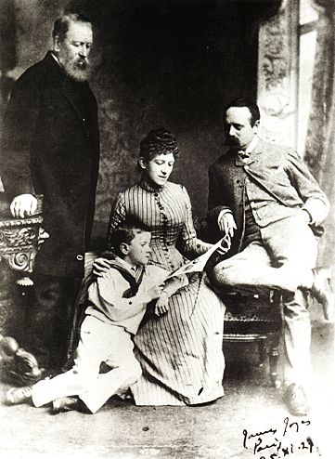
ジョイス一家 (1888年)
〇1882年2月2日
ダブリン郊外のラスガー(Rathgar)生まれ
〇10人兄弟の長男
→生き残った兄弟姉妹は10人：母メアリは23年の結婚生活の間、流産を含め15回（16回という説も）の妊娠
→6歳半の頃
両親、母方の祖父と

Slide 12
「癌でやつれた灰色の顔」
作者が母の死に顔に見た「癌でやつれた灰色の顔」こそ、避妊（と堕胎）を禁ずる聖なる母＝母なる教会(Mother Church)が命ずるがままに、動物のように(bear beastly)子を産み続け、言いかえれば、多産を是とする教理によって（例：「創世記」第9章）、「犠牲者」となったひとりの女性ではないか
→人々の精神（魂）を「麻痺(paralysis)」させる教会権力
→スティーヴンは、母をあくまでも「ひとりの」女性として見つめ直そうとする
→母か子か（≒科学か宗教か）という単純な二元論ではなく、母の宗教的な象徴性をはぎ取ること：脱神話化／脱神秘化

Slide 13
She’s beastly dead.
バック・マリガン
ひでえ死にざまをしやがってさ。気の毒になあ！マリガン、苦しみ悩む母親に会いたまう。（目を上に向けて。）メルクリウスのごとく陽気なマラカイよ！
母親(THE MOTHER)
（死の狂気を秘めた陰湿な微笑を浮べて。）むかしは美人のメイ・グルーディング[ママ]だったのよ。いまじゃ死人だけど。(U-Δ 15.431)
→第14挿話でのスティーヴンの試みとは正反対に、第15挿話では「母(THE MOTHER)」と描写される
→スティーヴンの母が「ひとりの女性」として持っていた複数の属性（娘／処女、妻、母など）が「母」という単一の象徴性に回収されてしまう：Mother Churchとしての「母」

Slide 14
スティーヴン
（驚きと、悔恨と、恐怖に、息をつまらせて。）みんなは、ぼくが殺したって言うんだ、お母さん。やつはお母さんの思い出をけがしたんだよ。癌のせいで、ぼくのせいじゃない。運命なんだ。
母親
（口の端から緑いろの胆汁をたらたらとしたたらせて。〉おまえはあの歌を歌って聞かせてくれたね。《愛の苦い秘義のことども》をね。
スティーヴン
（すがるように。〉あの言葉を教えてよ、お母さん、いまはわかっているのなら。誰もが知っているあの言葉を。
母親
おまえがパディ・リーといっしょにドーキーで汽車に飛び乗ったあの夜、助けてあげたのは誰だった？ おまえが外国の人たちのなかで惨めな思いをしているとき、憐れんだのは誰だった？ お祈りは本当に効目があるものなのよ。ウルスラ童貞会祈禱書の悩める人々のための祈りと四十日の免償と。悔い改めなさい、スティーヴン。
スティーヴン
幽鬼め！ ハイエナめ！
母親
向うの世界で、おまえのためにお祈りをあげているわ。毎晩、頭を使う仕事をしたあとは、デイリーにいつものお粥を作っておもらい。息子や、わたしの初めての子だもの、おなかのなかにいたときからずうっとずうっとおまえを愛してきたのよ。(U-Δ 15.432-34)

Slide 15


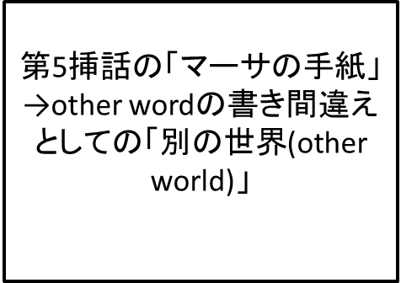
Love’s bitter mystery→Yeatsの“Who goes with Fergus”から
スティーヴン
（驚きと、悔恨と、恐怖に、息をつまらせて。）みんなは、ぼくが殺したって言うんだ、お母さん。やつはお母さんの思い出をけがしたんだよ。癌のせいで、ぼくのせいじゃない。運命なんだ。
母親
（口の端から緑いろの胆汁をたらたらとしたたらせて。〉おまえはあの歌を歌って聞かせてくれたね。《愛の苦い秘義のことども》をね。
スティーヴン
（すがるように。〉あの言葉を教えてよ、お母さん、いまはわかっているのなら。誰もが知っているあの言葉を。
母親
おまえがパディ・リーといっしょにドーキーで汽車に飛び乗ったあの夜、助けてあげたのは誰だった？ おまえが外国の人たちのなかで惨めな思いをしているとき、憐れんだのは誰だった？ お祈りは本当に効目があるものなのよ。ウルスラ童貞会祈禱書の悩める人々のための祈りと四十日の免償と。悔い改めなさい、スティーヴン。
スティーヴン
幽鬼め！ ハイエナめ！
母親
向うの世界で、おまえのためにお祈りをあげているわ。毎晩、頭を使う仕事をしたあとは、デイリーにいつものお粥を作っておもらい。息子や、わたしの初めての子だもの、おなかのなかにいたときからずうっとずうっとおまえを愛してきたのよ。(U-Δ 15.432-34)
「悔い改めることはできない(Cannot repent.)」(P 5.2646)

Slide 16
ブルームとスティーヴンを繋ぐ亡霊
（ビーグル犬が鼻面をあげると、パディ・ディグナムの灰いろの壊血病やみの顔になる。しゃぶりつくしたあと。腐肉を食らった臭い息を吐く。彼は大きくなり、人間の姿かたちをとる。ダツクスフント犬の皮が茶いろの埋葬衣になる。血走った緑いろの目が光る。片方の耳の半分と、鼻の全部と、両拇指が、死肉を食らう鬼に食い取られている。）
パディ・ディグナム
（虚ろな声で。）ほんとだよ。おれの葬式でね。［中略］（食いちぎられた灰いろの顔を月に向けて、悲しげに吠える。）
ブルーム
（勝ち誇って。）聞いたでしょう？
パディ・ディグナム
ブルームよ、おれはパディ・ディグナムの亡霊だ。聞け、聞け、おお、聞け！(U-Δ 15.199-200)
→“Bloom, I am Paddy Dignam’s spirit. List, list, O list!”は、復讐を厳命する『ハムレット』の先王の台詞(“I am thy father’s spirit . . . List, list, O, list!”)(第１幕第５場）をパロディ化したもの

Slide 17
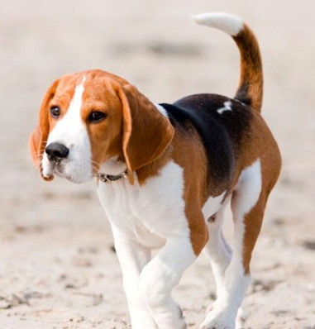

第二の巡査
（十字を切る。）こんなことがあっていいのか？
(blesses himself) How is that possible?
第一の巡査
普及版の教義問答には載っていないぞ。
パディ・ディグナム
輪廻転生により。お化けだい。
By metempsychosis. Spooks.
声
ちんぷんかんぷん。
O rocks.
→血走った緑いろの目が光る。片方の耳の半分と、鼻の全部と、両拇指が、死肉を食らう鬼に食い取られている。
His green eye flashes bloodshot. Half of one ear, all the nose and both thumbs are ghouleaten.
→ghouleaten？

Slide 18
第一挿話の母の亡霊（２回目）
In a dream, silently, she had come to him, her wasted body within its loose graveclothes giving off an odour of wax and rosewood, her breath, bent over him with mute secret words, a faint odour of wetted ashes. Her glazing eyes, staring out of death, to shake and bend my soul. On me alone. The ghostcandle to light her agony. Ghostly light on the tortured face. Her hoarse loud breath rattling in horror, while all prayed on their knees. Her eyes on me to strike me down. Liliata rutilantium te confessorum turma circumdet: iubilantium te virginum chorus excipiat.
Ghoul! Chewer of corpses!
No, mother! Let me be and let me live. (U 1.270-79)

Slide 19
エゴイスト・スティーヴン
夢の中で、黙ったまま、彼女は彼の元へとやって来たのだった。彼女の衰弱した体は茶色のだぶだぶした経帷子に包まれ、蝋と紫檀の臭いを放っていた。彼女の息が無音の秘められた言葉と共に吹き掛かり、濡れた灰の微かな臭いがした。
彼女の霞んだ眼は、死の中から凝視していて、僕の魂を揺さぶり屈服させる。僕だけをじっと見ている。母の苦しみを照らす亡霊のような蝋燭の光。苦しみに歪んだ顔を照らすのは亡霊のようにぼんやりとした青白い光。しわがれたうるさい息づかいが恐怖にがたがたと震えるその間に、皆が跪いて祈っていた。僕を見る母の目は僕を打ちのめす。……
食屍鬼め！ 死体を貪り食う者！
いやだ、母さん！ このままでいさせてくれ、生きさせてくれ。 （拙訳）

Slide 20
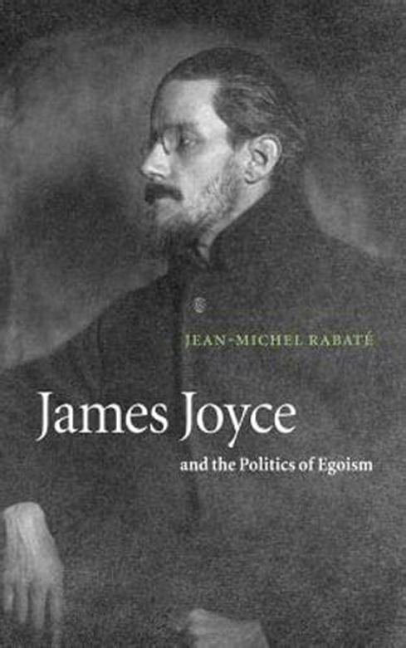
第14挿話＝スティーヴンの「誕生」の物語？
第14挿話において、子を優先するスティーヴンのエゴイズム(egoism)は、単なる利己主義(egotism)ではない
→エゴイズムとエゴティズムを区別すべき(Jean-Michel Rabaté)
→強大なシステムに抵抗するために、己を確立すること＝egoism
→己の生の瞬間を見定めること

Slide 21
Rabaté, Jean-Michel. James Joyce and the Politics of Egoism. Cambridge UP, 2001.
With Joyce, egoism has to be distinguished from egotism . . . . Joyce never wrote his Recollections as Renan did, or kept private Memoirs as Stendhal did . . . . The main dissociation would follow this division: if egotism implies the heroic cultivation of the self, as we find in Romantic and post-Romantic literature, from Goethe to Barrès, via Stendhal, Baudelaire, and Gide, egoism implies a radical anarchism refusing any authority. . . . Joyce always appeared impatient of literary egotism. For instance, in a conversation with Arthur Power . . . Joyce insisted that Ulysses critiqued egotism. . . . Joyce’s initial Stirnerian position nevertheless forced him to see the ghosts surrounding the anti-Romantic “facts” he claimed he had never left aside. The egotist, like the ego, owns himself or herself only after having been reconciled with the various ghosts of an unconscious past. (67-68)

Slide 22
スティーヴンの母の亡霊
「むかしは美人のメイ・グールディングだったのよ。いまじゃ死人だけど(I was once the beautiful May Goulding. I am dead)」 (U-Δ 15.431)
ディグナムの亡霊
「おれはかつて［中略］ミスタ・J・H・メントンに雇われていた。いまは［中略］この世を去った身(Once I was in the employ of Mr J. H. Menton . . . Now I am defunct)」(U-Δ 15.202)
→Gouldingとghoulの音の繋がり
→「かつて～だった」ものが「いま」は「死」んでいる：一種の“Metempsychosis”？
→生あるものが死ぬこと、そこにはキリスト教的（カトリック的）な「天国(heaven)」への救済はない
→しかし、“How is that possible?”という「夜警」の問いは、いかにして「別の世界(other world)」は可能か、という問いに接続できるのでは？

Slide 23
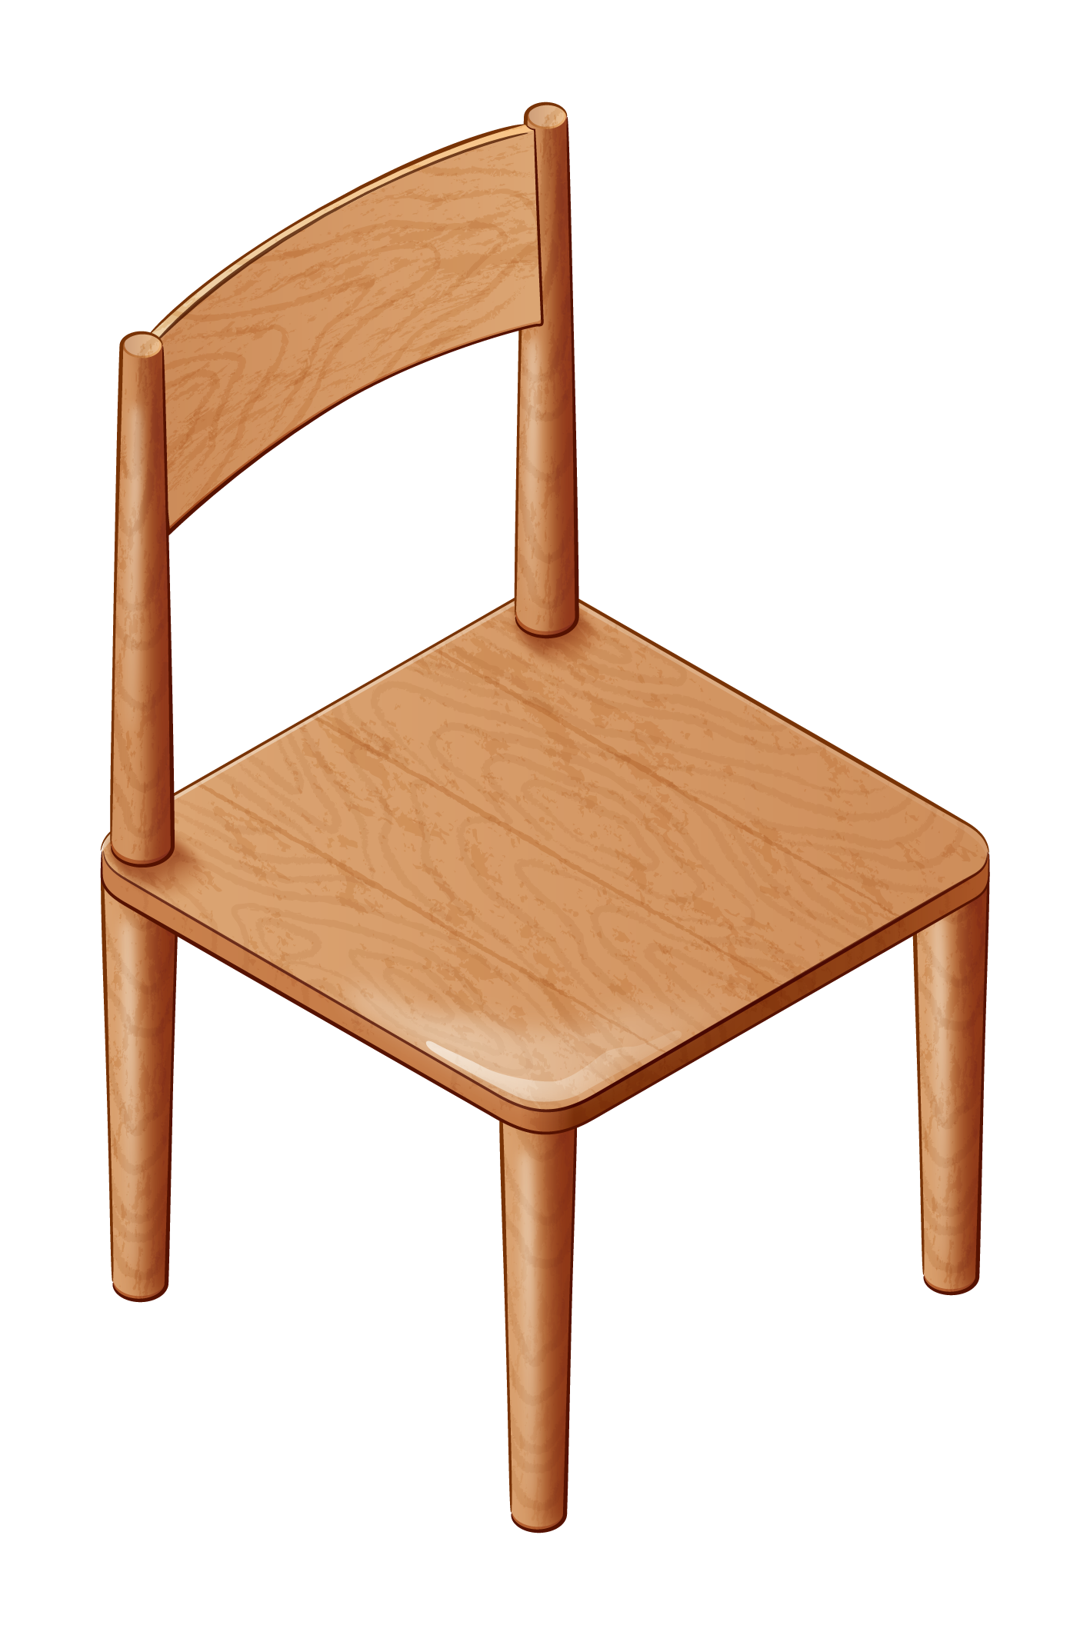

アリストテレスの議論：「可能態(dynamis)」と「現実態／実現態(energeia)」
※参考 アリストテレス『心とは何か』桑子敏雄訳、講談社学術文庫、1999年
可能態(possible / possibility)
現実態／実現態(actual / actuality)

Slide 24




だが、ぼくは、エンテレケイアは、形相の形相は、つねに変転する形態を取りつづけるがゆえに、記憶することによってぼくであるのだ(U-Δ 9.27)／But I, entelechy, form of forms, am I by memory because under everchanging forms. (U 9.208-09)
現実態／実現態(actual / actuality)
可能態(possible / possibility)
終局態(entelechy)→ギリシャ語のtelos「目的」が含まれる

Slide 25
歴史と可能態／可能態としての歴史
Had Pyrrhus not fallen by a beldam's hand in Argos or Julius Caesar not been knifed to death. They are not to be thought away. Time has branded them and fettered they are lodged in the room of the infinite possibilities they have ousted. But can those have been possible seeing that they never were? Or was that only possible which came to pass? Weave, weaver of the wind. (U 2.48-53)
ピュロスがアルゴスの町で老婆の手にかからなかったら、またはユリウス・カエサルが刺し殺されなかったら。考えて消してしまえるわけじゃなし。時が二人に烙印を押したのだから。二人は足伽をはめられて、自分が追い払った無数の可能性と一つ部屋に閉じ込められたのだから。でも、そういう可能性はつまりは実現しなかったのだから、可能だったと言えるのかな？それとも、実現したものだけが可能だったのかしら？織るがいい、風の織り手よ。(U-Δ 2.68)
→Cf: 吉川信「‘Nestor’／歴史／悪夢ースティーヴン史観ー」Joycean Japan, no.3, 1992, pp.65-78.

Slide 26
ブルームもまた「可能態としての歴史」を考える
おれはなぜ彼のあとをつける？ でもな、やつらのなかではあれが一番ましなんだ。もしミセス・ボーフォイ・ピュアフォイのことを聞かなかったら、あそこに行きもしなかったし会いもしなかったろう。キスメットだよ。宿命ってやつ。(U-Δ 15.156)
What am I following him for? Still, he’s the best of that lot. If I hadn't heard about Mrs Beaufoy Purefoy I wouldn't have gone and wouldn't have met. Kismet. (U 15.639-41)
→ブルームが今この娼家にいるのは、第8挿話でミセス・ブリーンからミセス・ピュアフォイが3日の難産に苦しんでいると聞き(U 8.276-83)、第14挿話で産院に見舞ったから

Slide 27
ヒュー・ケナーの議論（Kenner, Hugh. Dublin’s Joyce, 1955. Columbia UP, 1987.)
The theme of might-have-been is endemic to Joyce’s books: Richard Rowan’s fear lest he deprive his wife of some moments of passion that ought to have been hers, Stephen's speculation (“Weave, weaver of the wind") on the events of history “lodged in the room of the infinite possibilities they have ousted,” . . . Its layers of meaning are numerous. It is the paralysis of the City, at one level; the rhythm of the Dubliners’ lives rises to no festivity and is sustained by no community; in the drabness of mediaeval peasant life without its seasonal joyfulness, they oscillate between bricks and ghosts. It is the paralysis of the person, at another level, though it is seldom evident that these persons are so circumstanced that they might have chosen differently. But at the most important level it is metaphysical: the Exiles are exiled from the garden, and the key to their plight, as Finnegans Wake brings forward, is the Fall. Joyce's world, as the Rev. Walter Ong has written of Kafka’s, “is governed by the sense in which man’s actions are carried on in a setting to which they are irrelevant.” (48)

Slide 28
第15挿話の夢幻劇(dream play)が意味するもの
現実と妄想、現実と夢想、現実と夢という二元論（二項対立）ではなく、むしろアリストテレスの「可能態」の議論から考えるべきではないか
→「輪廻転生」は犬と人間のあいだにも、起こりうる(How is that possible?)
→「意味の重層化」：ブルームは息子であり、（寝取られ）夫であり、父であるように、ブルームはオデュッセウスであり、イエスであり、愛を説く者であり、自涜する者であり、、、
→スティーヴンもまた息子の位置に留まるが、テレマコスであり、イカロスであり、母の亡霊に苦しむ者であり、、、
→この「、、、」のなかに、私たちが可能態的存在であることをジョイスは示唆しようとしているのではないか（夢幻劇→dream＋play＝夢と役、あるいは演じること）

Slide 29
なぜディグナムが重要なのか
第6挿話でディグナムの葬儀に参加したブルーム
→妻と孤児たちのために、保険や遺産、寄付などの支援を仲間たちと共に行う
→しかし、彼の「内的独白（意識の流れ）」から、ブルームとディグナムはそこまで親しい間柄ではなかったことが読者には示される
→第12挿話 ブルームはカニンガムたちと待ち合わせをしている：そこで説かれるブルームの「普遍愛(universal love)」と「隣人愛(Love your neighbours)」
→ナショナリズムは、確かに国を愛するものであるが、同時に排他的側面を持つ（包摂と排除）。一方で、ブルームはディグナムという「他者」≒「隣人」のために、〈やさしさ〉としての「愛」を示す

Slide 30
英兵に殴られたスティーヴンをブルームが介抱すると・・・
（彼は黙って物思いにふけり、気をくばり、身構えて立ち、唇に指を当て、秘密棟梁の姿勢をとる。暗い壁を背にしてゆっくりと人影が現れる。十一歳の妖精の少年、誘拐された取替え子、イートン校式スーツにガラスの靴、小さなブロンズの兜、手に一冊の本。聞き取れない声で右から左に読み、微笑し、ページに接吻する。）
→11年前に生後11日で亡くなったルーディの「亡霊」が現れる
→ルーディもまた多様な「意味／役」を付与されている

Slide 31
生後11日で死んだルーディの未来の「可能性」
秘密棟梁→フリーメイソン
イートン校＝イギリスのパブリック・スクール→「エリート」
ガラスの靴→シンデレラ（魔法）
ブロンズの兜→古代ギリシャの兵士、オデュッセウスのような？
妖精／取替え子(changeling)→妖精にさらわれた子ども（アイルランドの伝説）
右から左に、声を立てずに読む→ユダヤ性（ヘブライ語は右から左に読む）
輪廻転生(Metempsychosis)は、生まれ変わりという側面において、あるいは、現実と夢（妄想）という側面においてだけでなく、「もしかしたら～だったかもしれない」というありえたはずの「別の世界(other world)」、可能態としての世界における、私たちの姿でもありうるのではないか。
→Metempsychosisによるother world ①転生②空想／妄想／夢③仮定

Slide 32
BLOOM
(communes with the night) Face reminds me of his poor mother. In the shady wood. The deep white breast. Ferguson, I think I caught. A girl. Some girl. Best thing could happen him. (U 15.4948-51)
（夜に語りかける。）顔を見ていると、これの亡くなった母親を思い出すよ。影をなす森で。深々とした白い胸。ファーガソン、そう言ったようだが。娘。どこかの娘だ。これから先にもっともっといいことがあるさ。(U-Δ 15.275)
→「彼にもきっと、とってもいいことが起こるさ」
→しかし、ブルームはファーガソンを「娘」と「誤解」をしていることにも注意（神のように全知ではない、間違いを犯す人間ブルーム）
→1904年6月16日のジョイスに起きて、1904年6月16日のスティーヴンにまだ起きていないこと
＝生涯の伴侶となる女性との出会い：母の愛と恋人の愛

Slide 33
「両極が一致(Both ends meet)」. (U 6.760)
→Extremes meet. Death is the highest form of life.(U 15.2098)
第６挿話
――［心臓発作による突然死は］最善の死(The best death)ですよ、と、ブルーム氏。
――それにしても最悪なのは(But the worst of all)、と、パワー氏が言った。自ら命を絶つ人間だな。
第５挿話
可哀そうに、親父！あんな死に方をして！［中略］まあおそらくあれが親父にとっては一番よかったのかも。(Well, perhaps it was best for him.)

Slide 34
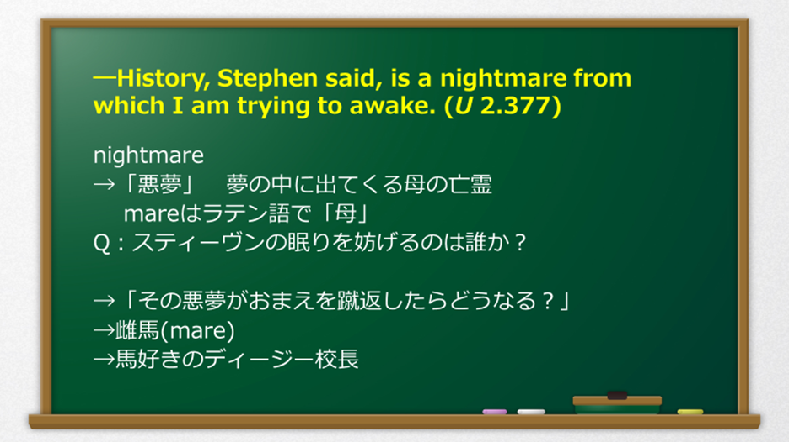
第15挿話の最後でスティーヴンまだ「眠っている」
眠っている息子を見つめるブルーム
→眠る子どもとそれを見つめる親
→この構図は、私たちの子ども時代にあった、自らが決して知りえない、年長者が年少者を見守る「愛」のひとつの形
スティーヴンの進むべき未来
＝愛する誰かの寝顔を見つめること
エゴイスト(egoist)、あるいはエゴティスト(egotist)のスティーヴンが、利他主義(altruism)の意味を知るのは、もう少し先のこと

